Slide 1
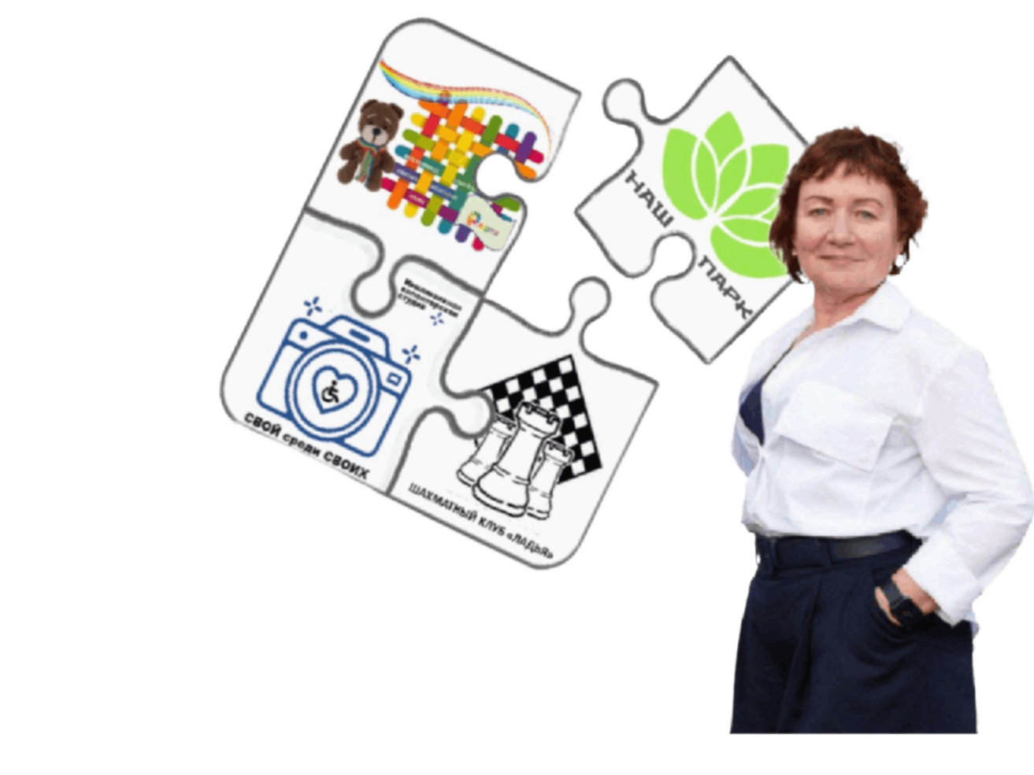
Социальный комплекс
«Инклюзия не иллюзия»
МИНИСТЕРСТВО СОЦИАЛЬНОЙ ЗАЩИТЫ НАСЕЛЕНИЯ И ТРУДА БЕЛГОРОДСКОЙ ОБЛАСТИ
ВСЕРОССИЙСКИЙ ФОРУМ «ВМЕСТЕ – РАДИ ДЕТЕЙ! В ФОКУСЕ СЕМЬЯ!»
Областное государственное бюджетное учреждение «Реабилитационный центр для детей и подростков с ограниченными возможностями имени В.З. Гетманского»
Автор: ВОРОНИНА ИРИНА ИВАНОВНА
заведующий отделением
психолого-педагогической реабилитации
Номинация: поддержка семей, воспитывающих детей с инвалидностью»
01
ТЕРРИТОРИЯ ВНЕДРЕНИЯ ПРАКТИКИ: БЕЛГОРОДСКАЯ ОБЛАСТЬ, СЕЛО ВЕСЕЛАЯ ЛОПАНЬ

Slide 2
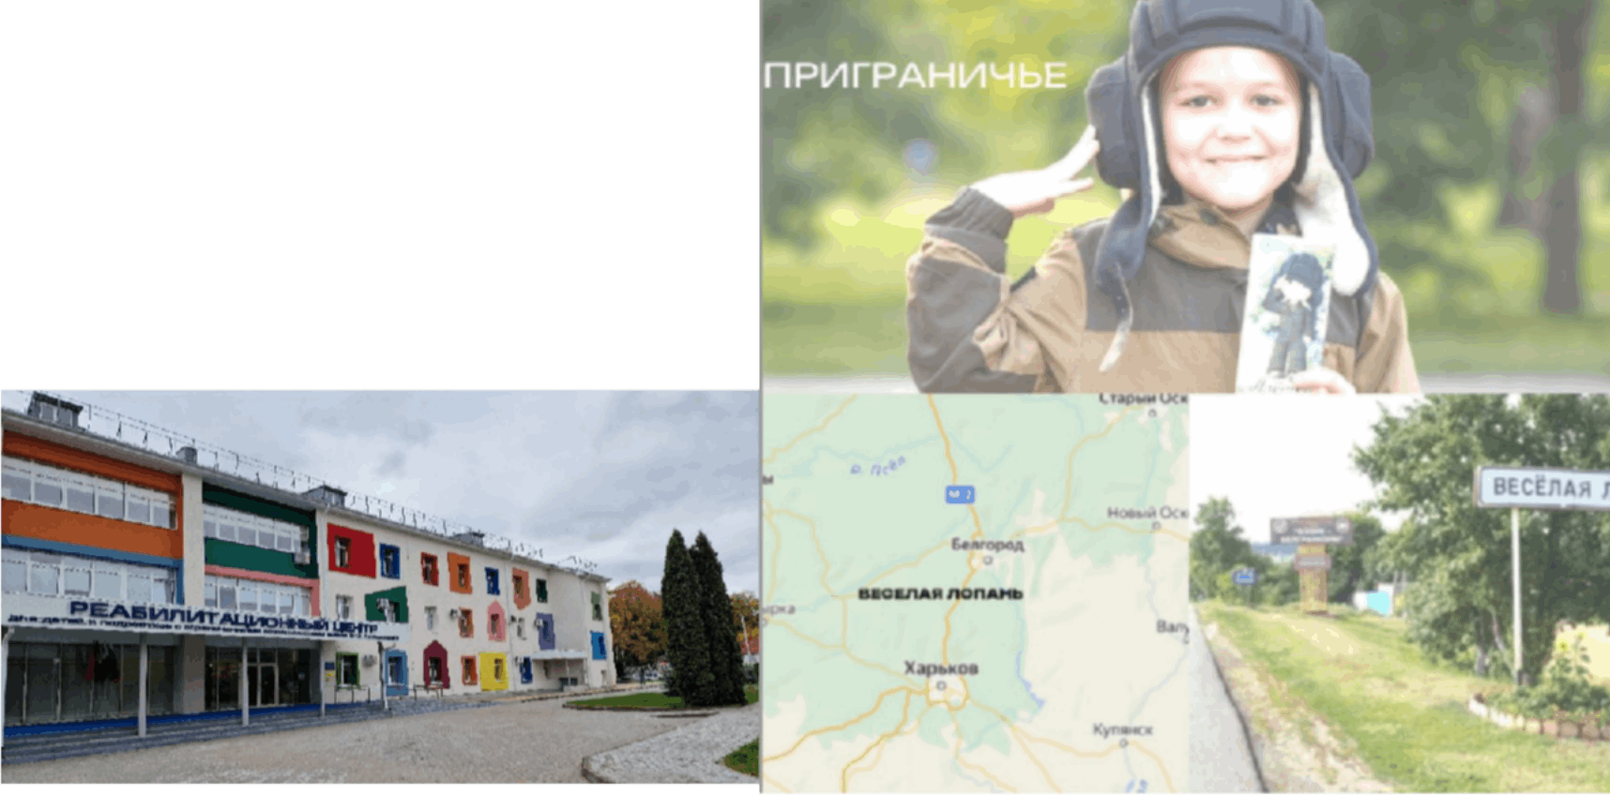
ЦЕЛЕВАЯ ГРУППА
15 км от границы с Украиной
дети, подростки, молодежь с ограниченными возможностями и инвалидностью и их семьи
дети, подростки, молодежь, общественность, жители села – как участники инклюзивного взаимодействия
  ИЗОЛЯЦИЯ ДЕТЕЙ
  СТИГМАТИЗАЦИЯ СЕМЕЙ
  ОБЩАЯ ТРЕВОЖНОСТЬ
АКТУАЛЬНОСТЬ
02
НЕОБХОДИМОСТЬ КОНСОЛИДАЦИИ УСИЛИЙ ДЛЯ БЛАГОПОЛУЧИЯ
СЕМЕЙ

Slide 3







ЦЕЛЬ
ЗАДАЧИ
Организовать устойчивую деятельность инклюзивных площадок на базе учреждения и за его пределами:
Создание комплексной модели социальной инклюзии для поддержки семей, в том числе
с детьми с ОВЗ и инвалидностью, через развитие их творческого потенциала, профессиональное ориентирование и организацию
совместной продуктивной деятельности с жителями
«Семейное швейно-вязальное ателье «Радуга
  «Шахматный инклюзивный клуб «Ладья»
«Инклюзивная творческая площадка «Наш парк»
  «Инклюзивная волонтерская студия
«Свой среди своих»
как открытых центров притяжения местного сообщества
ПРЕДЛАГАЕМОЕ РЕШЕНИЕ
Социальный комплекс «Инклюзия не иллюзия» предлагает инновационную модель поддержки, которая трансформирует традиционный подход («помощь нуждающимся») в модель партнерства и совместного созидания
(«сила в сообществе»)
Сформировать постоянные инклюзивные группы дети с ОВЗ и инвалидностью + их семьи + нормотипичные сверстники + жители села
для совместной деятельности в рамках каждого направления и публичного представления результатов
Практика объединяет четыре разнонаправленных взаимодополняющих вектора развития в единый цикл
Организовать межведомственное взаимодействие для проведения регулярных событий (мастер-классы, турниры, встречи, выездные акции и другое), вовлекающих широкий круг жителей села
в инклюзивную практику, меняющих общественное пространство и улучшающих качество жизни
03
Число лиц, на которых распространена практика в 2025 году - 2876 человек, в 2024 году – 1052 человек, в 2023 году – 44 человек

Slide 4
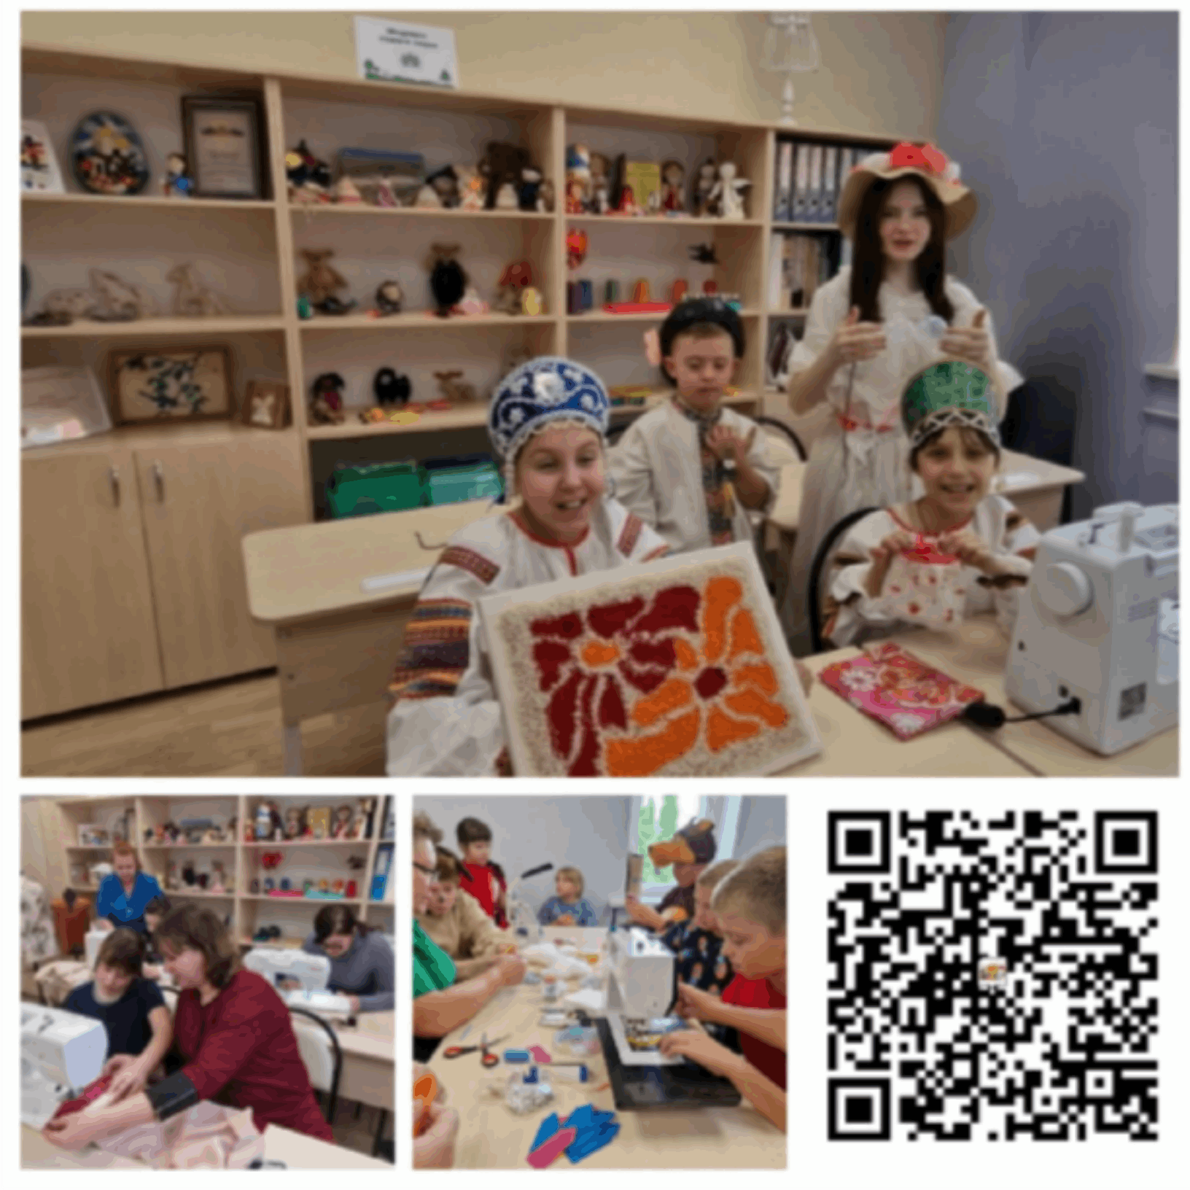
КОМЛЕКС МЕР ПО ПОДДЕРЖКЕ СЕМЕЙ, ВОСПИТЫВАЮЩИХ ДЕТЕЙ С ОВЗ БЕЛГОРОДСКОЙ ОБЛАСТИ,
ЧТО ДЕЛАЕМ: организована мастерская, где участники под руководством 5 наставников по шитью, вязанию, тафтингу, ковроткачеству вместе с родителями обучаются изготовлению простых изделий (постельное белье, логопедические платочки, сенсорные мешочки, предметы интерьера, носки, шапки, шарфы и другое) МЕХАНИЗМ: Регулярные мастер-классы, индивидуальные занятия. Созданные изделия передаем бойцам СВО, часть изделий остается в Центре, часть - у семей-участниц. Семьи вовлечены в процесс, снижается их тревожность
РЕЗУЛЬТАТ: за 2025 год обучены по программе
«Азбука шитья, вязания» 35 семей, организованы 2 выставки работ участников студии в парке, 8 акций в магазине «Пятерочка» : пошив Синих платочков на Юбилей Победы для жителей села, 45 сувениров – брелоков из фетра, 25 балаклав и носков для бойцов СВО, 86 гвоздик для возложения к Братской могиле, 25
ОПИСАНИЕ. КОМПОНЕНТ КОМПЛЕКСА
бутоньерок. Организовано 2 экскурсии
в сельское
Ателье, 2 подростка с инвалидностью поступили в профессиональный колледж на «Швейное дело»
04
ИНКЛЮЗИВНОЕ СЕМЕЙНОЕ ШВЕЙНО -ВЯЗАЛЬНОЕ АТЕЛЕЕ «РАДУГА»

Slide 5
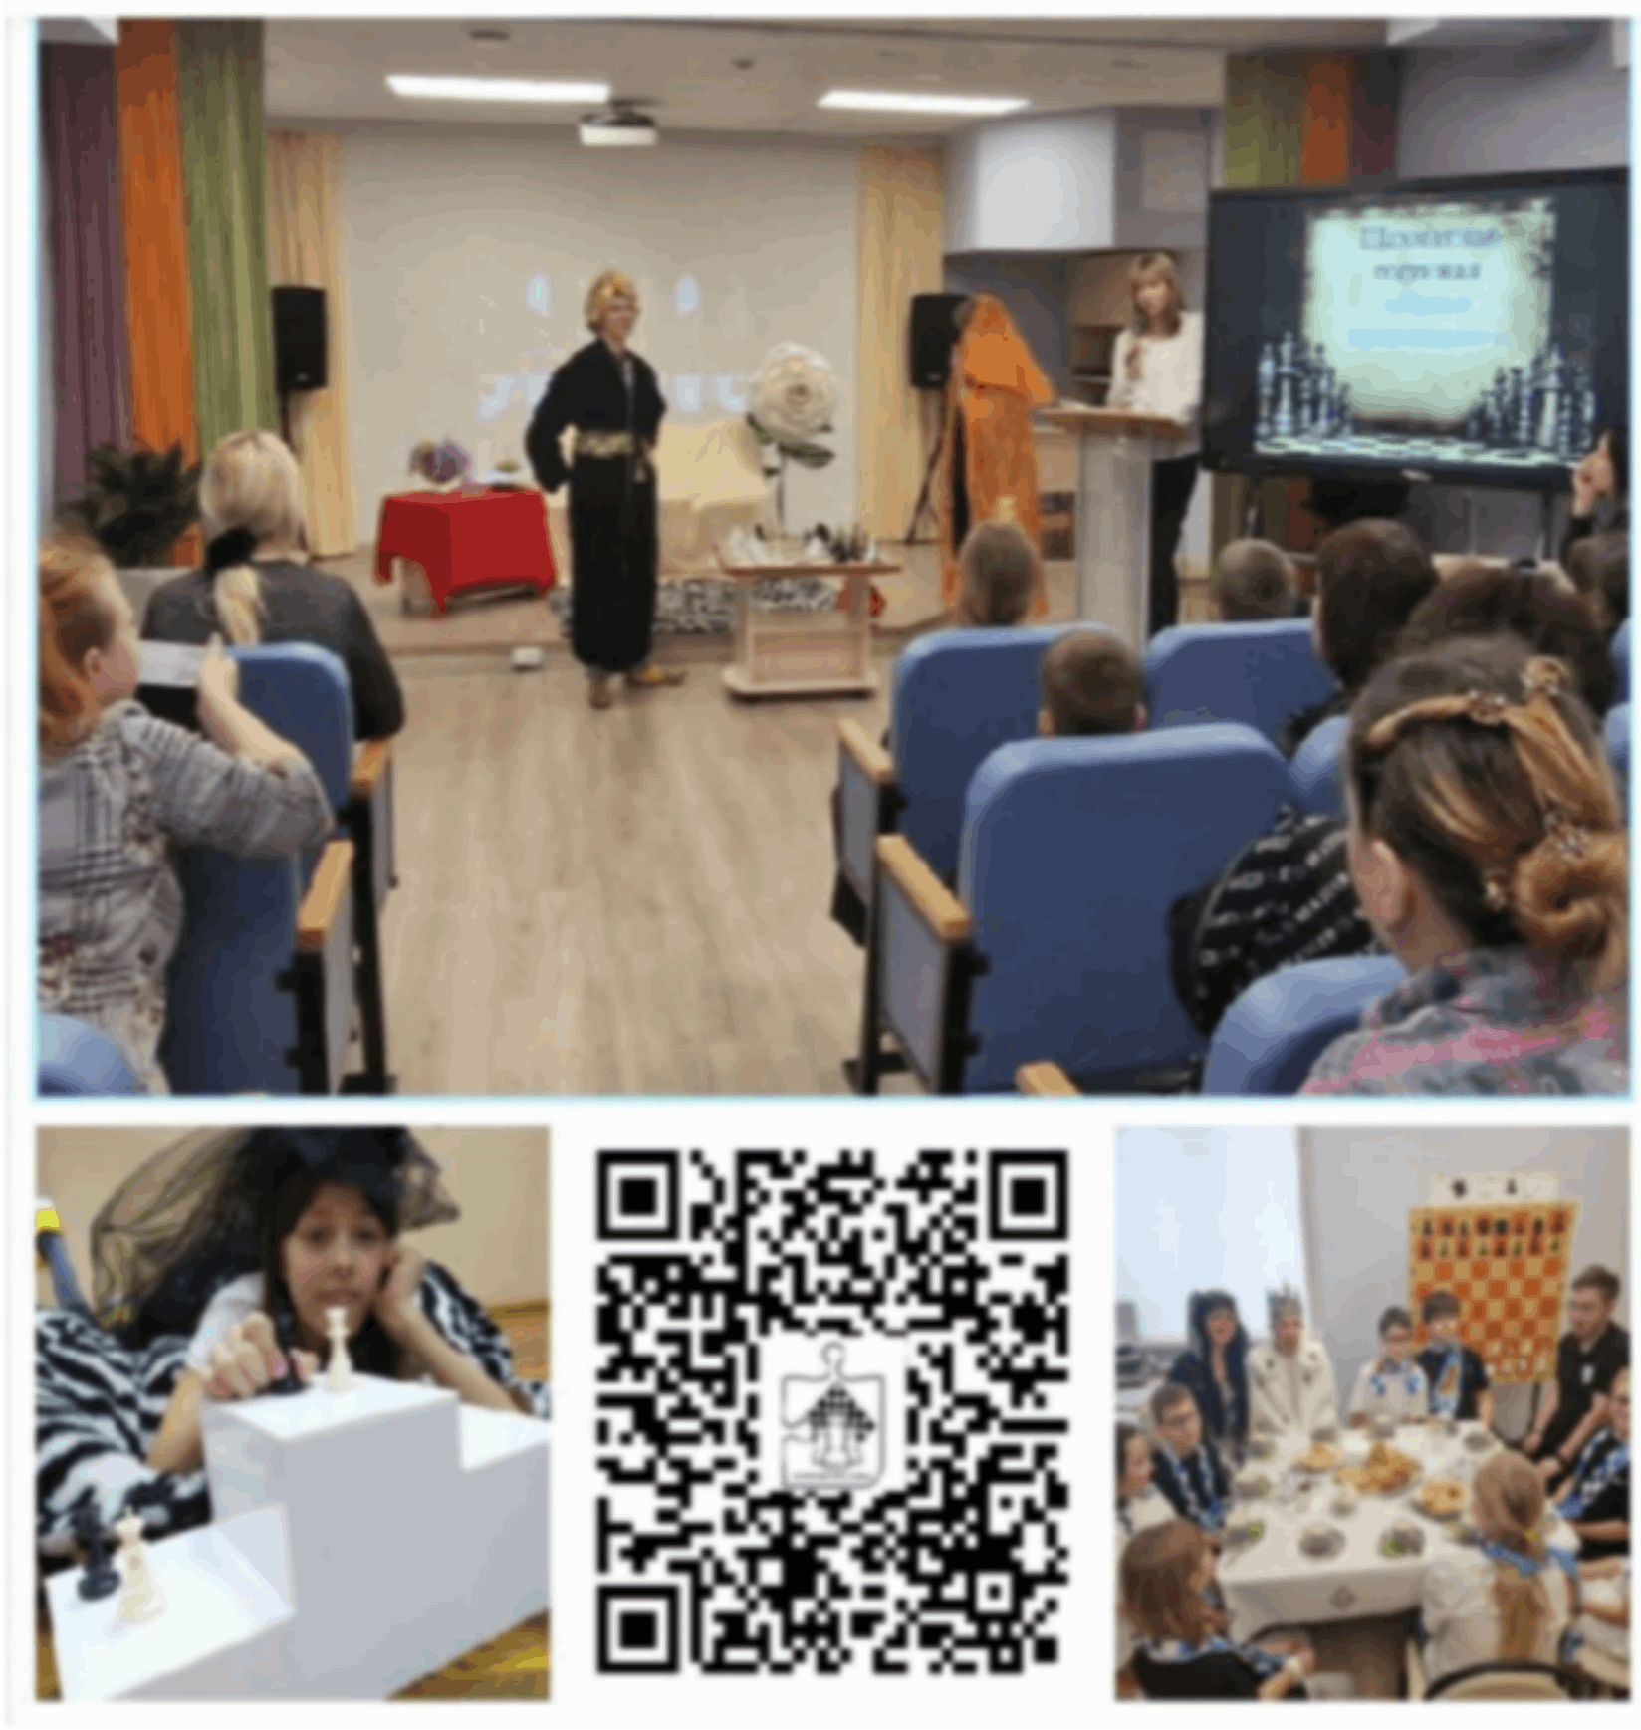
ЧТО ДЕЛАЕМ:
Оборудован кабинет шахматными
разработана
КОМПОНЕНТ КОМПЛЕКСА
компьютерами, столами, наборами, адаптированная образовательная программа «Шахматы с нуля»
МЕХАНИЗМ: Проводятся занятия 2
раза в турниры в Центре
неделю, и школе,
совместные внутренние
товарищеские встречи в шахматной гостиной.
Шахматы, как идеальным
интеллектуальная игра на равных, стали инструментом для
общения
и
соревновательного духа без акцента на физические ограничения
РЕЗУЛЬТАТ: Популяризация и развитие
адаптивного участников, поведения.
спорта, интеллектуальный формирование коммуникативных
рост моделей
Занятие в клубе популярно среди родителей, особенно пап и дедушек. Во время прохождения процедур ребенка или занятий с педагогами – есть возможность поиграть
в шахматы. В летнее время планируются турниры в парке с жителями села.
В 2025 году Шахматный клуб охватил 18 семей, обучение про программе прошли 23 ребенка с ОВЗ и 15 школьников
ОПИСАНИЕ.
05
ШАХМАТНЫЙ ИНКЛЮЗИВНЫЙ КЛУБ «ЛАДЬЯ»

Slide 6
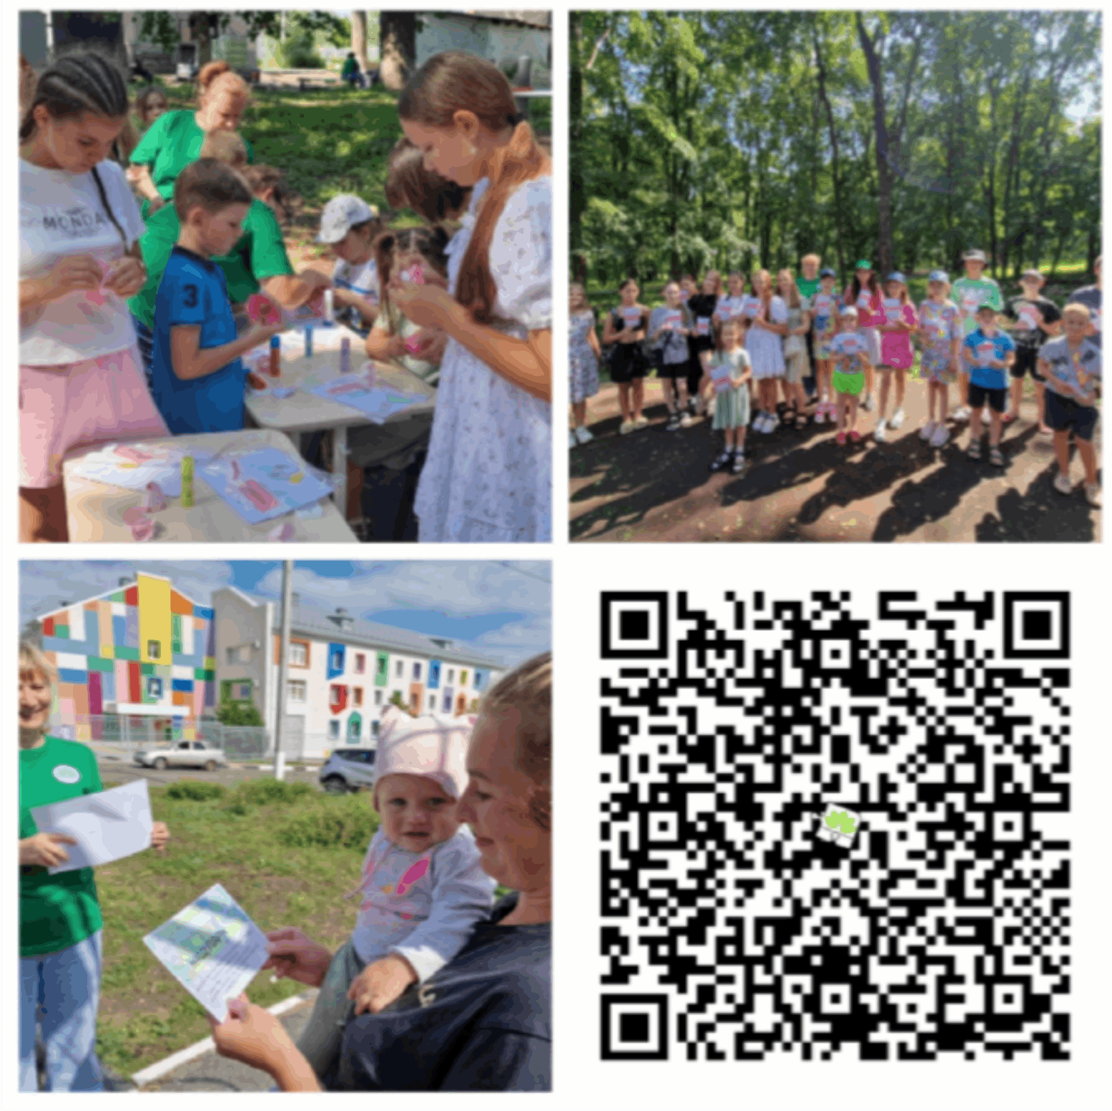
ЧТО ДЕЛАЕМ: силами педагогов - специалистов
КОМПЛЕКСА
Центра, семей-участников
и местных
жителей парке: (столы,
благоустраиваем зону в устанавливаем доступную среду,
общественном
мебель
скамьи), организуем небольшую сцену
МЕХАНИЗМ:
создаются творческие группы спикеров
из числа детей с инвалидностью, которые в летнее время проводят открытые творческие мастерские, праздники, концерты для жителей села в местном парке. Площадка - точка притяжения для всех жителей, естественным образом стираются социальные границы
ОПИСАНИЕ. КОМПОНЕНТ
РЕЗУЛЬТАТ:
проведено
8 мероприятий с общим охватом 456 жителей села
в 2025 в сельском парке было
25 подростов с ограниченными возможностями подготовили и провели 5 мастер-классов по декоративно- прикладному творчеству для жителей села. Была организована выставка «Шедевры нашего парка», на которой представлено 40 работ детей с инвалидностью, проведен фестиваль творчества «Наш парк собирает друзей». Мероприятие освещено в двух теле эфирах региона, способствовало сплочению сообщества, расширению инклюзивного пространства
06
ИНКЛЮЗИВНАЯ ТВОРЧЕСКАЯ ДОСУГОВАЯ ПЛОЩАДКА «НАШ ПАРК»

Slide 7
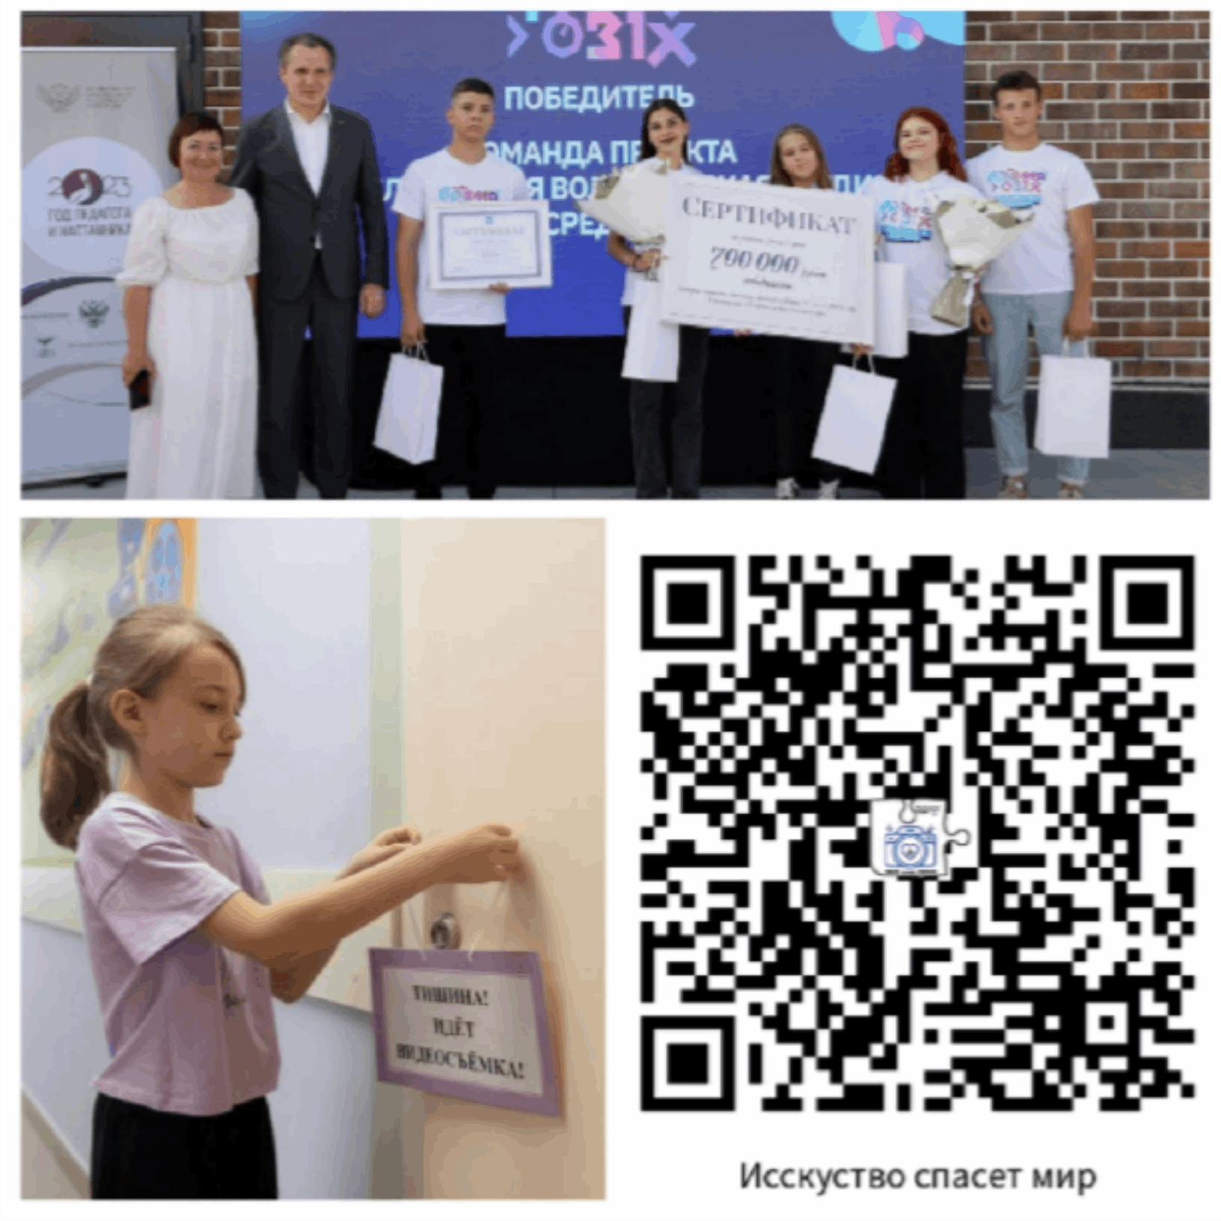
ЧТО ДЕЛАЕМ: Инклюзивная
команда (люди с овз,
ОПИСАНИЕ. КОМПОНЕНТ КОМПЛЕКСА
волонтёры, педагоги) создают видео контент — документальные мини-фильмы, интервью, о людях с инвалидностью, видео занятия, мультфильмы
Нам важна твоя история – о людях с инвалидностью
Ближе на расстоянии - видео занятия и консультации
Наш мультфильм – досуг с семьей (создание мультфильмов)
МЕХАНИЗМ:
В центре оборудована современная
видеостудия, участники – дети и подростки с овз и их нормотипичные сверстники- учащиеся школы. Создаем мощный совместный медийный продукт (портфолио фильмов), который используется для продвижения идей инклюзии в регионе.
Создан архив 45 медиа продуктов, формирует позитивный медиа-образ жизни с
полноценной и насыщенной
ТРАНСЛЯЦИЯ КОНТЕНТА
ОЧНО В 5 школах области
ДИСТАНЦИОННО 10 ежедневных просмотров
который ОВЗ как
07
ИНКЛЮЗИВНАЯ ВОЛОНТЕРСКАЯ СТУДИЯ «СВОЙ СРЕДИ СВОИХ»

Slide 8
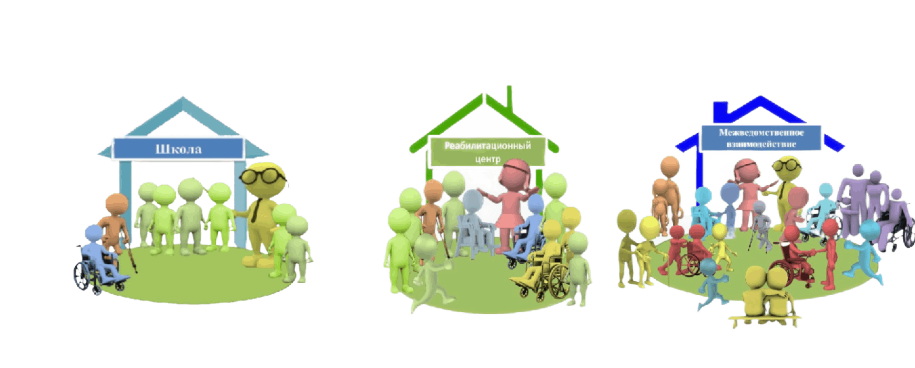
по настоящее время
Организационный этап
Запуск пилотных занятий в ателье и шахматном клубе, видеостудии, парке;
апробация гибридной модели (очно + выезд + дистанционно
Этап активной деятельности площадок, систематизации и тиражирования опыта Оценка социального эффекта; создание готовой
«коробочной версии» практики
Подготовительный этап
Анализ потребностей семей, проектирование
модели Комплекса из
4 взаимосвязанных проектов, привлечение партнёров.
Разработка грантовых заявок
через приложение); проведение инклюзивных мероприятий в общественных пространствах
(методики, сценарии, цифровое решение);
передача опыта на всероссийском и региональном уровнях через стажировку и семинары
МЕХАНИЗМ ВНЕДРЕНИЯ_{2023 год}
2025
2023
2024
08
ФОРМА ОБСЛУЖИВАНИЯ: ПОЛУСТАЦИОНАР. НА ДОМУ.

Slide 9
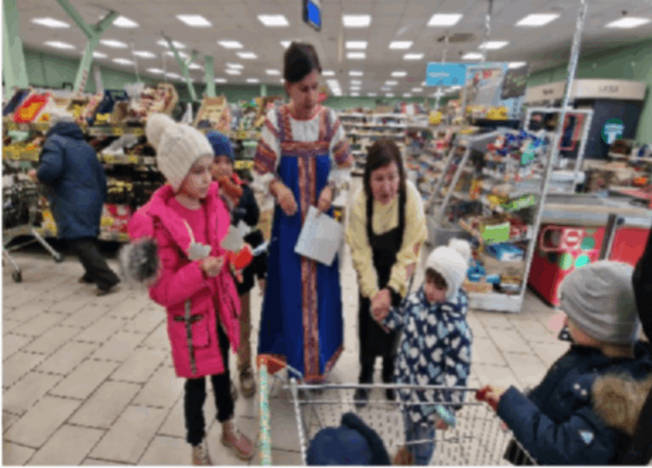
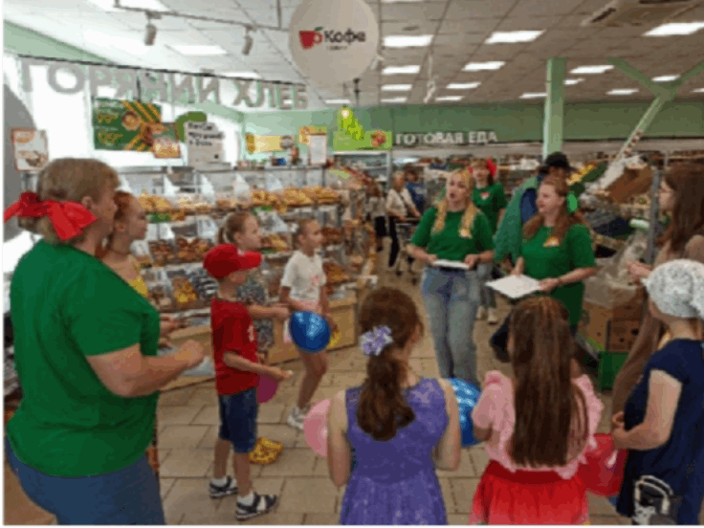
• КАДРОВЫЕ. Руководитель практики: заведующий
Практика «Инклюзия не иллюзия» охватывает ключевые компоненты комплексной реабилитации
и абилитации детей-инвалидов
Федеральный закон от 25 декабря 2023 года №651-ФЗ «О внесении изменений в отдельные законодательные акты Российской Федерации» Социально-средовая реабилитация
Проект «Наш парк»: безбарьерная досуговая инфраструктура, интеграция в открытое
общественное пространство
Социально-бытовая адаптация
Проект «Семейное ателье "Радуга"»: развитие навыков самообслуживания, мелкой
моторики и творчества
Социально-педагогическая реабилитация
Проект «Шахматный клуб "Ладья"»: развитие логики, стратегического мышления и
коммуникации в инклюзивной среде
Социально-психологическая поддержка
Создание «ситуации успеха» в проектах, групповая работа, снижение тревожности,
поддержка родителей
Социокультурная и спортивная реабилитация
Участие в мероприятиях («Наш парк»), творчество («Радуга»), адаптивная физкультура
через шахматы («Ладья»)
Профессиональная ориентация
Практические навыки в ателье как основа для будущей профессии.
СИЛА ПРАКТИКИ
отделением психолого-педагогической реабилитации
• Педагоги образования,
отделения: педагог дополнительного
педагог-организатор, инструктор по труду,
социальный педагог, психолог, воспитатель
НАЛИЧИЕ ЛИЦЕНЗИИ НА ОСУЩЕСТВЛЕНИЕ ОБРАЗОВАТЕЛЬНОЙ ДЕЯТЕЛЬНОСТИ ДЕТЕЙ И ВЗРОСЛЫХ
• Волонтеры, в том числе родители, педагоги школы, студенты, специалисты Дома культуры, администрации
сельского поселения, персонал магазина «Пятерочка»
• МАТЕРИАЛЬНО-ТЕХНИЧЕСКИЕ.
Оборудовано видеостудия,
ателье, видеостудия, шахматный клуб,
закуплено техническое, швейно-вязальное оборудование,
шахматное оборудование, материалы и реквизит
• ФИНАНСОВЫЕ. Средства грантов, благотворительность,
• бюджет области
• ПАРТНЕРСКИЕ. Администрация сельского поселения
(предоставление территории в парке),
школа (привлечение
волонтеров-школьников), Веселолопанский Дом Культуры,
Магазин «Пятерочка» (информирование жителей, помещения для мероприятий)
Междисциплинарный подход: одновременное развитие бытовых, когнитивных и социальных навыков
Поддержка семьи: включение родителей в реабилитационный процесс.
Интеграция в социальную среду: реабилитация в естественных условиях (парк,
общественные пространства)
ИТОГ
Практика создает единую реабилитационную среду,
соответствующую принципу «реабилитация в сообществе»
Фото. Мероприятия в магазине «Пятерочка»
09
РЕСУРСЫ ПРАКТИКИ
СООТВЕТСТВИЕ СТАНДАРТАМ

Slide 10
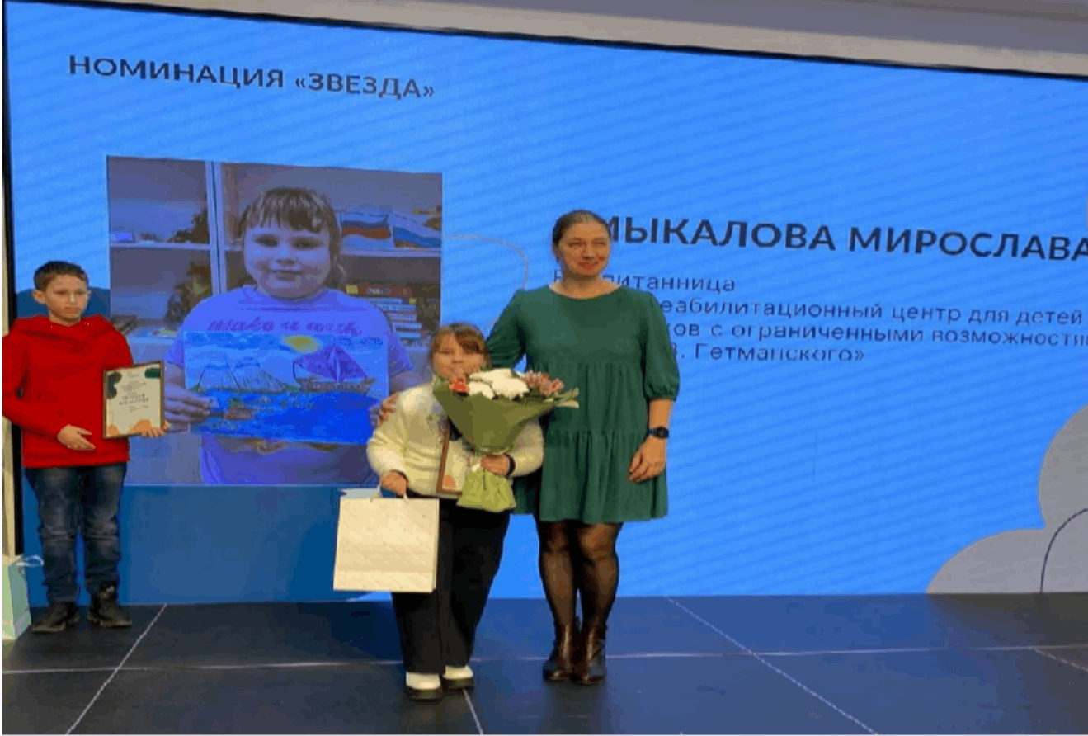
Создано 4 учебно-методических комплекса
Технология
«Семейный кейс-менеджмент» семья сопровождается координатором, который выстраивает индивидуальный маршрут участия в проектах (ателье, шахматы, мероприятия парка, видеостудия) в зависимости от
потребностей и возможностей ребенка и родителей
Коммуникационные и мотивационные технологии
Технология «История успеха»
Технология «Соучаствующее проектирование»
При благоустройстве площадки в парке используются идеи
и предложения всех участников
Фиксация и публичное позитивное освещение в местных СМИ, социальных сетях достижений
участников через продукты видеостудии
Технология «Инклюзивное событие» Организация мастер-классов и мероприятий в парке по
принципу универсального дизайна, где каждое активность доступна для всех
Технология
«Родительский клуб / группа взаимопомощи»
создание неформального сообщества родителей для обмена опытом, эмоциональной поддержки и совместного планирования мероприятий
Технология «Равный — равному» Привлечение нормотипичных подростков-волонтеров не как помощников взрослым, а как наставников-партнеров
БАЗА
“This is another
Технология «Социальный кластер» Объединение ресурсов разных учреждений вокруг единой цели — создания инклюзивной среды
Технология «Совместная продуктивная деятельность»
(детско-родительские тандемы) родитель и ребенок выступают как партнеры в создании изделия в ателье или в подготовке выступления для парка, перестройка от «опеки» к
«сотрудничеству»
quote from one of our
МЕТОДИЧЕСКАЯ
users.”
Технология «Добрососедство» Системная работа по вовлечению жителей ближайших домов, местных предпринимателей в события парка
Jane Doe
10
ТЕХНОЛОГИИ РАБОТЫ С ДЕТЬМИ, СЕМЬЕЙ, СООБЩЕСТВОМ В РАМКАХ ПРАКТИКИ

Slide 11
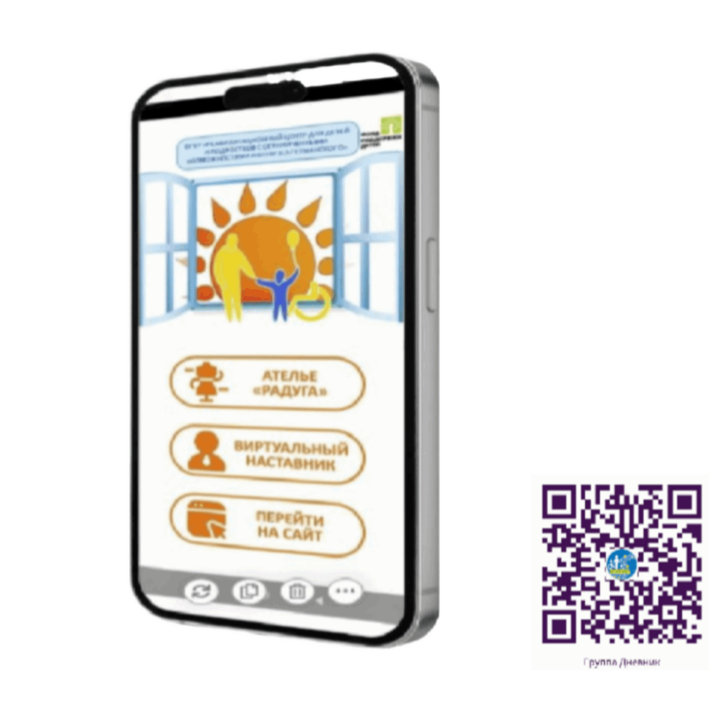

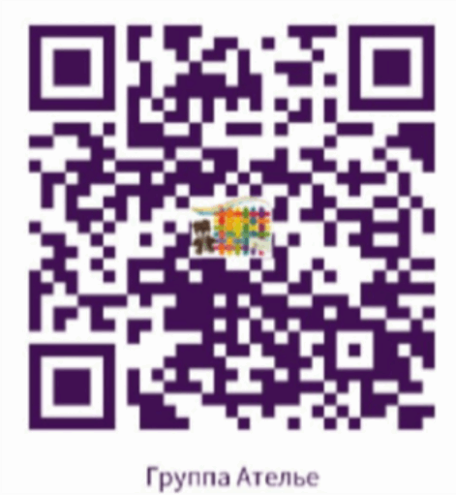
МОБИЛЬНОЕ ПРИЛОЖЕНИЕ «МИР ВОЗМОЖНОСТЕЙ»
МЕТОДИЧЕСКИХ РЕКОМЕНДАЦИЙ,
24 ВИДЕО ЗАНИЯТИЙ
ИНСТРУМЕНТ ДЛЯ РАЗВИТИЯ, ДОСУГА И ПРОФЕССИОНАЛЬНОГО ОРИЕНТИРОВАНИЯ
Готовые инструкции по созданию изделий → развитие моторики ребенка + совместное творчество
Готовые программы и карты диагностики → стандартизация и эффективность работы Мастер-классы и игры
Практические навыки для родителей Консультации и ранняя помощь
КЛЮЧЕВЫЕ ПРЕИМУЩЕСТВА
Масштабируемость
Методика доступна всем, даже в отдаленных от Центра районах Устойчивость
Поддержка продолжается после окончания очных занятий Эффективность
Сокращает время на подготовку специалистов и усиливает самостоятельность семьи
ЦИФРОВЫЕ
ТЕХНОЛОГИИ⁶²
11
ДОСТУПНОСТЬ И НЕПРЕРЫВНОСТЬ В КАРМАНЕ

Slide 12
2025 год
На территории Центра созданы
4 ПОСТОЯННО ДЕЙСТВУЮЩИЕ ИНКЛЮЗИВНЫЕ
ПЛОЩАДКИ: ателье «Радуга», видеостудия «Свой среди своих», шахматный клуб «Ладья», площадка «Наш парк».
Психологическое благополучие и снижение тревожности
У детей: рост самооценки (по методике Дембо-Рубинштейн)
•
зафиксирован у 82% участников. Уровень ситуативной тревожности снизился на 65%.
У родителей: уровень эмоционального выгорания (опросник Бойко) снизился на 58%. 94% родителей отметили уменьшение чувства вины и безысходности.
КОЛИЧЕСТВЕННЫЕ И КАЧЕСТВЕННЫЕ РЕЗУЛЬТАТЫ
Сельский парк вместе с прилегающей территорией (магазин Пятерочка, школьный двор ) стал ОФИЦИАЛЬНО ПРИЗНАННОЙ ИНКЛЮЗИВНОЙ ЗОНОЙ В НАСЕЛЕННОМ ПУНКТЕ
Социальная интеграция и преодоление изоляции
У 76% детей появилась инициатива в общении со сверстниками (было 12%). Создано 12 групп родительской взаимопомощи.
Социальные связи семьи выросли с 3–4 до 15+.
Профессиональные перспективы
Подростки получили востребованные навыки (шитьё, видеомонтаж).
Эффект: У родителей появились конкретные планы на образование и трудоустройство детей вместо страха за будущее.
Бытовая самостоятельность
У 89% участников — значительный рост навыков самообслуживания и планирования. Эффект: у родителей появилось личное время, снизилась конфликтность в семье.
Изменение статуса в обществе
Дети стали наставниками и экспертами (например, подросток с ДЦП — спикер мастер-
420 ДЕТЕЙ, подростков и молодых людей с ОВЗ, а также членов их семей вовлечены в деятельность инклюзивных площадок
1241 ЖИТЕЛЕЙ СЕЛА стали участниками инклюзивных мероприятий
4347 ЗАНЯТИЙ и консультаций
15 МЕРОПРИЯТИЙ в парке и магазине Пятерочка (5 мастер-классов, 8 акций, 1 выставка, 1 фестиваль)
24 ВИДЕОЗАНЯТИЙ и методических рекомендаций 38 МЕТОДИЧЕСКИХ РЕКОМЕНДАЦИЙ,,ПРЕЗЕНТАЦИЙ,, БУКЛЕТОВ
8 ПУБЛИКАЦИЙ В СМИ
2 ТЕЛЕЭФИРА
1 МОБИЛЬНОЕ ПРИЛОЖЕНИЕ
1 РОДИТЕЛЬСКИЙ ЧАТ
3 ГРУППЫ в социальной сети ВКонтакте
33 СПЕЦИАЛИСТА региона получили «коробочную версию» практики
класса).
Эффект: семейный статус изменился с «неблагополучного» на «активный и созидающий».
Влияние на местное сообщество
Снизились стигматизация и социальная напряжённость и тревожность.
Появились новые формы взаимодействия и доверия между жителями.
Выросла общая удовлетворённость жизнью в селе
.
ИТОГ: социальный комлекс «Инклюзия не иллюзия»
перевёл семьи из изоляции в активное развитие, улучшив качество жизни через социальные связи,
новые возможности и оптимистичный взгляд на будущее
12
ДАННЫЕ ОСНОВАНЫ НА МОНИТОРИНГЕ 100 СЕМЕЙ ЗА 12 МЕСЯЦЕВ.

Slide 13
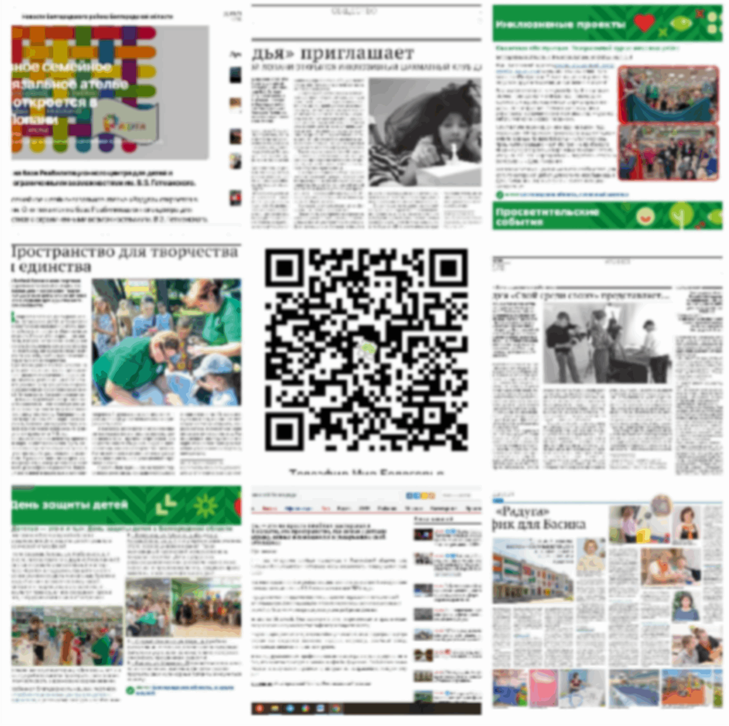
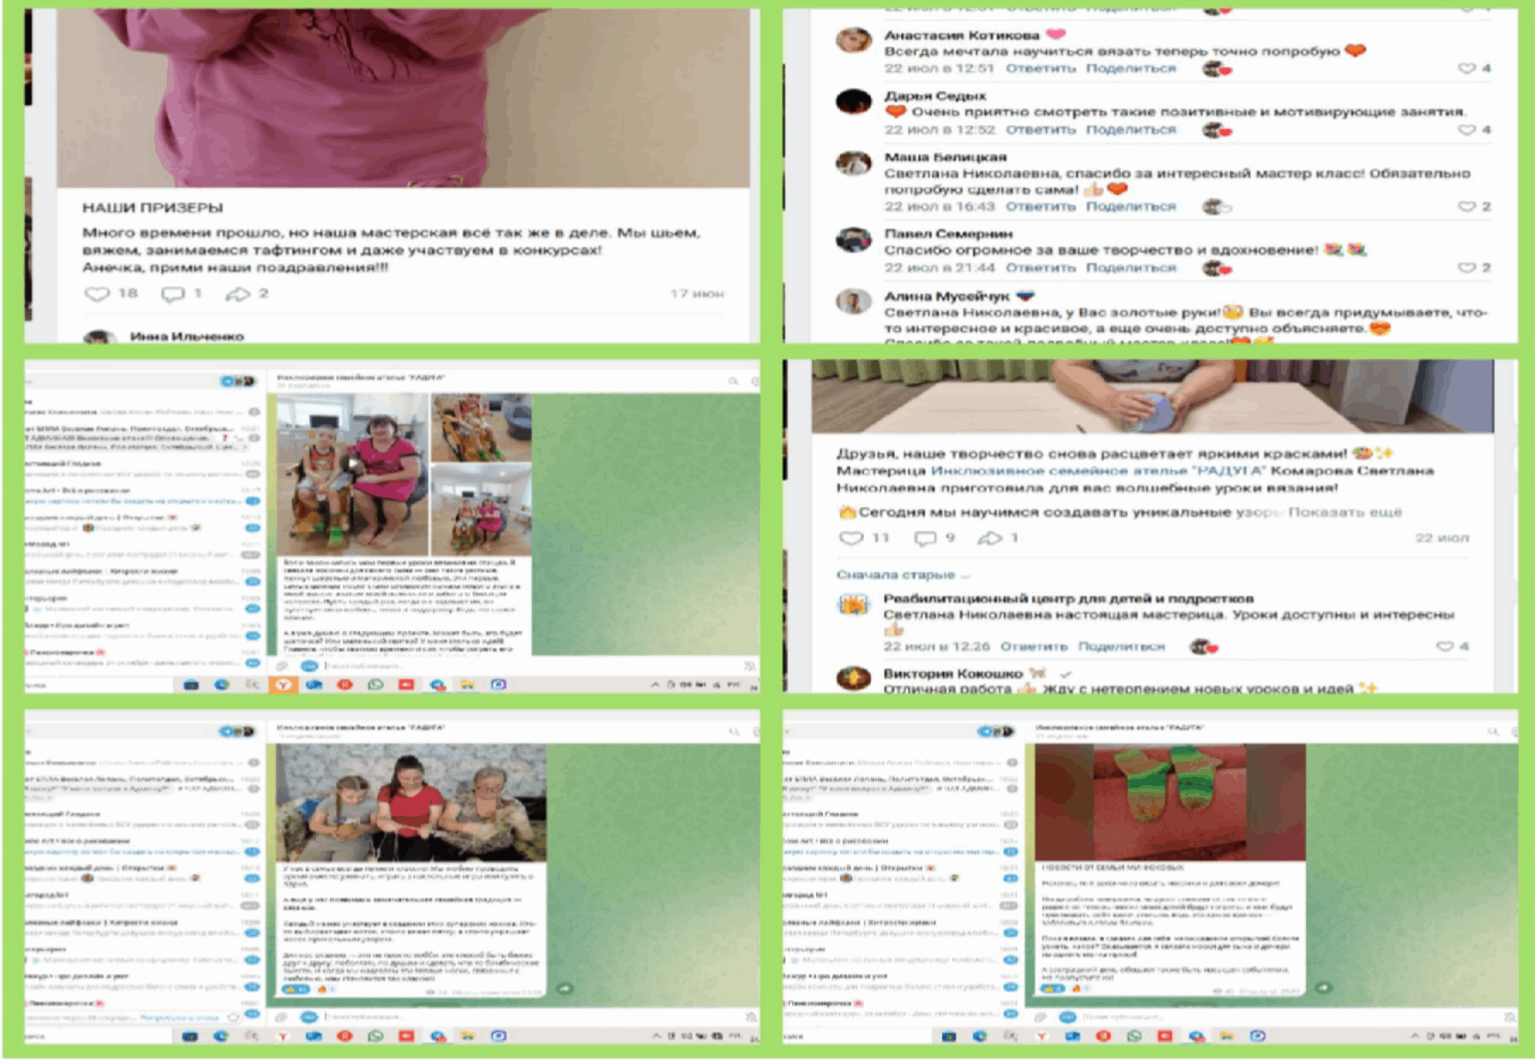
ИНФОРМАЦОННОЕ СОПРОВОЖДЕНИЕ ПРАКТИКИ
ОТЗЫВЫ ПОЛУЧАТЕЛЕЙ УСЛУГ
ДОСТУПНОСТЬ
ТИРАЖИРУЕМОСЬ,. ОТКРЫТОСТЬ.
ГЛАВНЫЙ ПРИНЦИП ТИРАЖИРОВАНИЯ
Масштабируем не просто набор проектов, а систему ценностей, принципов и доказавших эффективность социальных технологий.
Наша цель - создать
систему, где каждая новая площадка станет самостоятельным, живым центром инклюзии, вдохновлённым нашим опытом
13
МИНИМУМ ДЛЯ МАСШТАБИРОВАНИЯ НА БАЗЕ УЧРЕЖДЕНИЯ СОЦИАЛЬНОЙ ЗАЩИТЫ:: НАЛИЧИЕ КРУЖКА, ПЕДАГОГА И СОГЛАШЕНИЯ С УЧРЕЖДЕНИЯМИ МУНИЦИПАЛИТЕТА ДЛЯ СОЗДАНИЯ ИНКЛЮЗИВНЫХ ГРУПП И ПУБЛИЧНОЙ ДЕМОНСТРЦИИ ИТОГОВ СОВМЕСТНОЙ ПРОДУКТИВНОЙ ДЕЯТЕЛЬНОСТИ.

Slide 14
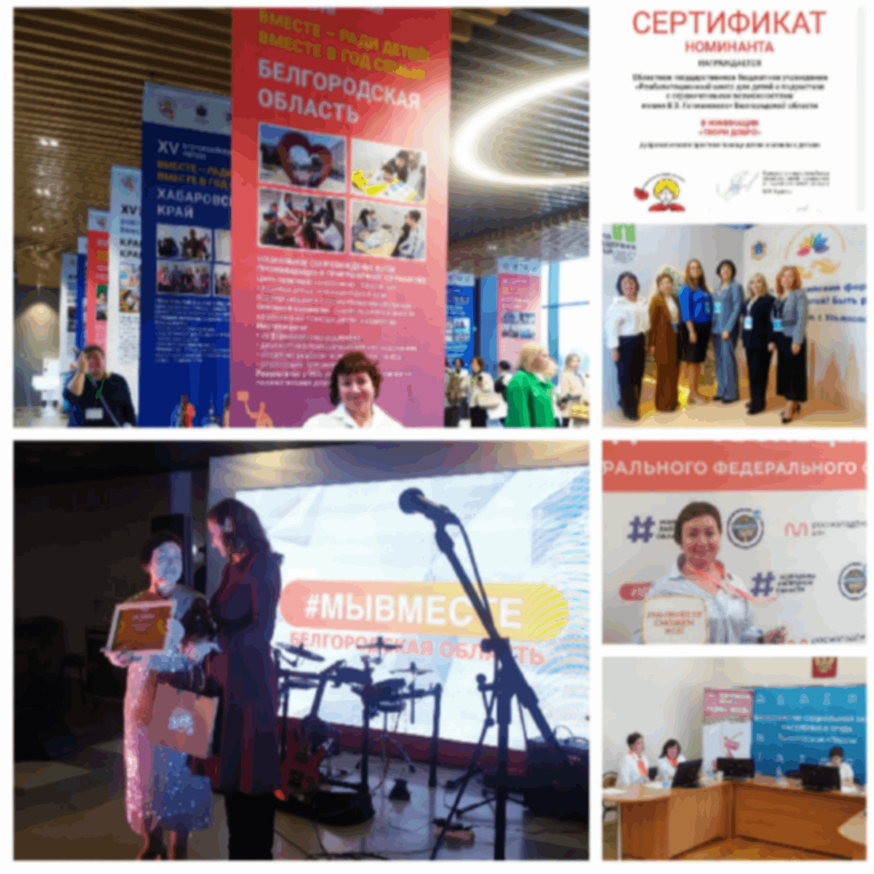
ПРИЗНАНИЕ ПРАКТИКИ ПРОФЕССИОНАЛЬНЫМ СООБЩЕСТВОМ
2 0 2 5
ВОЗМОЖНОСТИ ТИРАЖИРОВАНИЯ В РЕГИОНЕ И ЗА ЕГО ПРЕДЕЛАМИ
2 0 2 6
ПРАКТИКА ПРЕДСТАВЛЕНА НА ВСЕРОССИЙСКОЙ ВИРТУАЛЬНОЙ ВЫСТАВКЕ ФОНДА ПОДДЕРЖКИ СЕМЕЙ, НАХОДЯЩИХСЯ В ТРУДНОЙ ЖИЗНЕННОЙ СИТУАЦИИ
«ВМЕСТЕ –РАДИ ДЕТЕЙ»
НА VIII МЕЖРЕГИОНАЛЬНОМ ЕРОШЕНКОВСКОМ ФОРУМЕ "ЧЕЛОВЕК МИРА»
НА XVI МЕЖДУНАРОДНОЙ КОНФЕРЕНЦИИ
«СОЦИАЛЬНАЯ РАБОТА В СОВРЕМЕННОМ МИРЕ: ВЗАИМОДЕЙСТВИЕ НАУКИ, ОБРАЗОВАНИЯ И ПРАКТИКИ»
ЯВЛЯЕТСЯ ФИНАЛИСТОМ РЕГИОНАЛЬНОГО ЭТАПА МЕЖДУНАРОДНОЙ ПРЕМИИ #МЫВМЕСТЕ
33 СПЕЦИАЛИСТА
социальных учреждений Белгородской области прошли стажировку
по использованию формы работы
«Комплекс социальных проектов «Инклюзия не иллюзия».
На 1 ЯНВАРЯ 2026 года в 11 УЧРЕЖДЕНИЯХ Белгородской области
открыты микро реабилитационные кабинеты по поддержке семей, в том числе воспитывающих детей с ОВЗ
и расширению инклюзивного пространства в муниципалитетах

